Slide 1
FLUTTER
Google Flutter 3.0

Slide 2
Présentation de Flutter
Créé par Google en 2015, version 1.0 sortie en 2018
SDK Open Source multi-plateforme (Cross Plateform)
Utilise le langage Dart
Autre frameworks : React Native, Xamarin

Slide 3
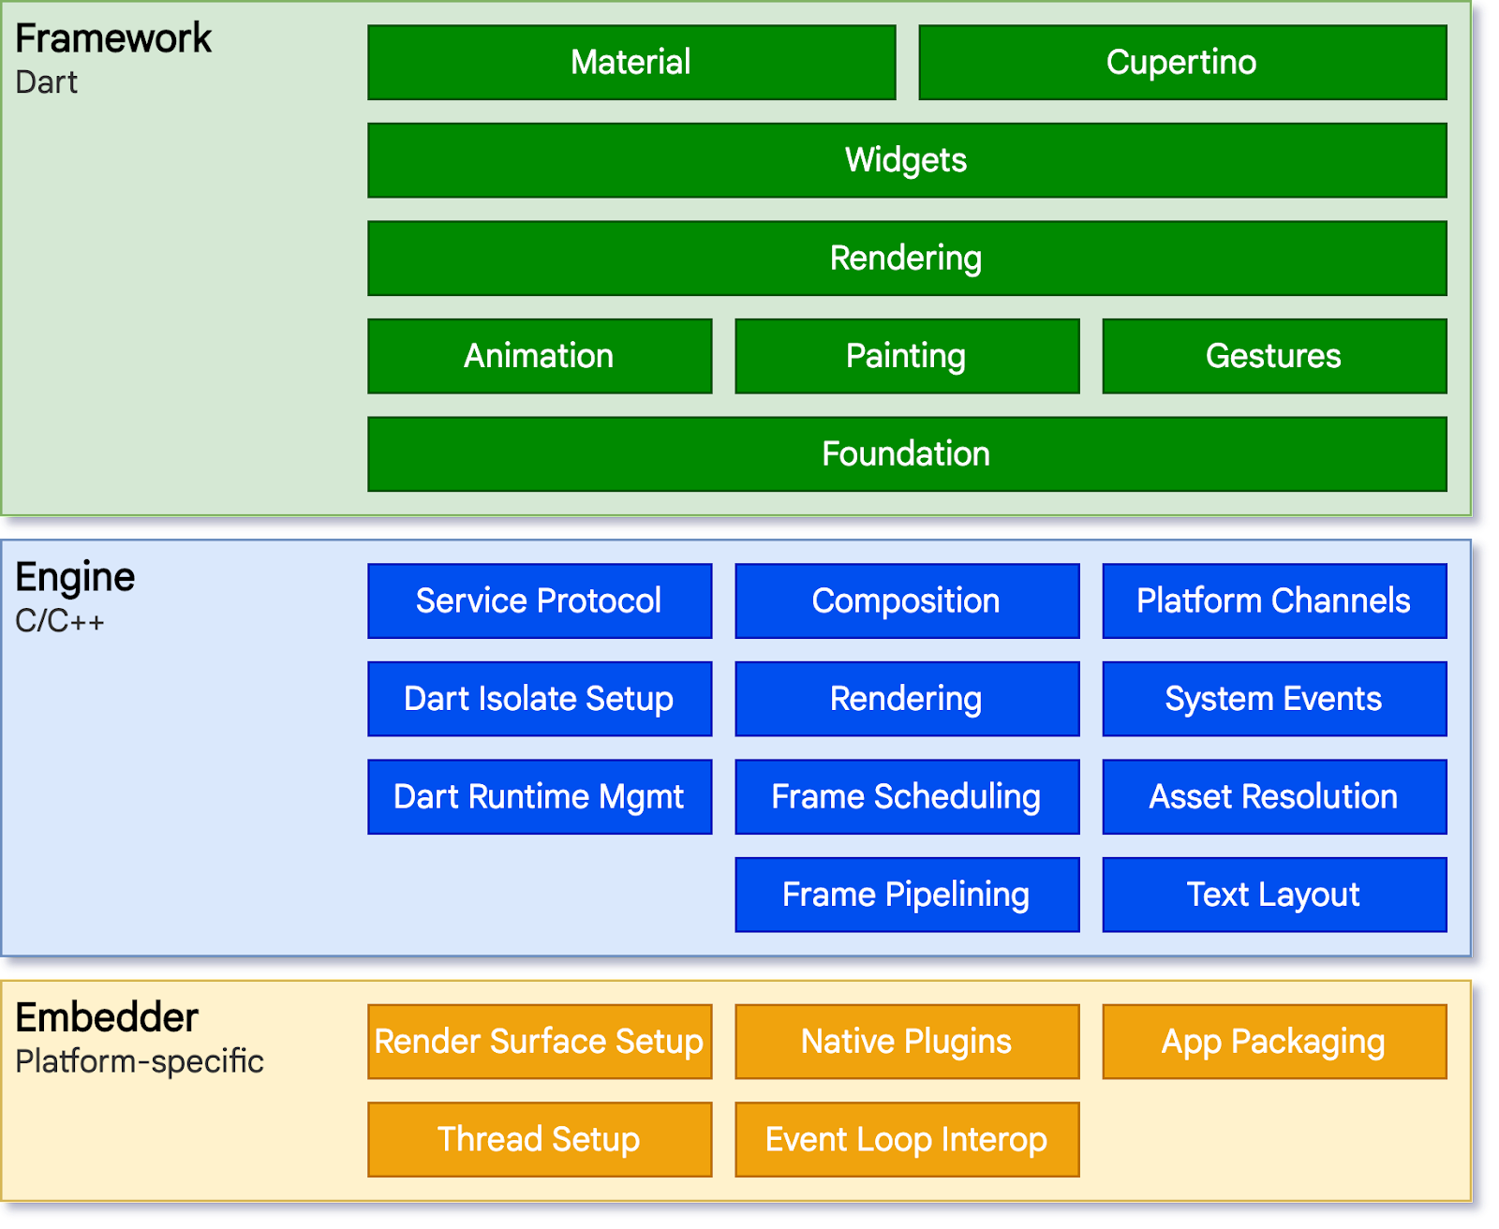
Présentation de Flutter
Architecture
Développement avec le Framework Dart
Core en C++
Flutter utilise Skia pour le “rendering”
Couche native spécifique à la plateforme

Slide 4
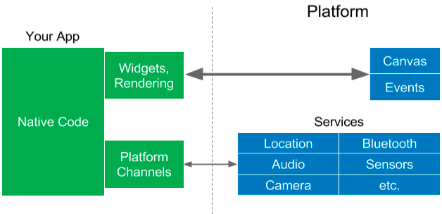
Présentation de Flutter
Code natif
Pas de librairies « Bridge »

Slide 5
Le langage Dart
Apprentissage du langage
Convention de codage
Les bases du langage

Slide 6
Le projet Flutter
Installation des outils
Flutter et Dart SDK
IDE Android Studio
Création du projet
Android Studio | Create New Flutter Project

Slide 7
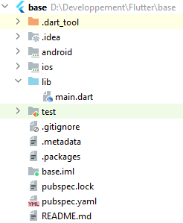
Structure d’un projet Flutter
Répertoires android et ios
Contient les sources pour les OS cibles
Répertoire test
Fichiers pour les tests automatisés
Répertoire lib
Le point d’entrée : main.dart
Fichier pubspec.yaml
Fichier de configuration de l’application (y compris les ressources)

Slide 8
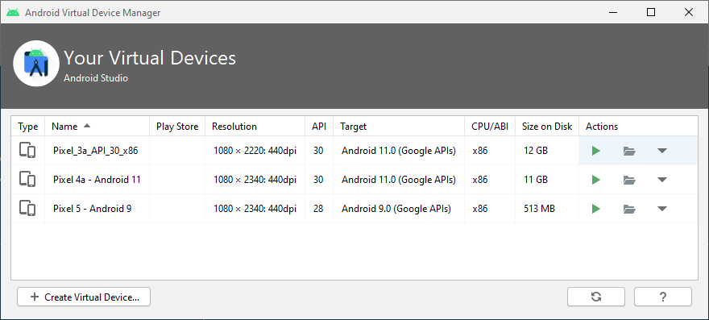
L’émulateur
Emulateurs
Android (sous Windows, Linux, Mac)
iOS (sous Mac uniquement)
Gestion avec AVD Manager
menu Tools | AVD Manager

Slide 9
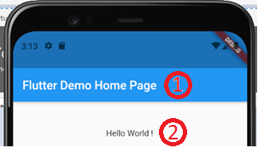
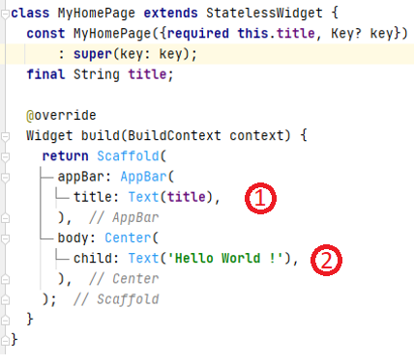
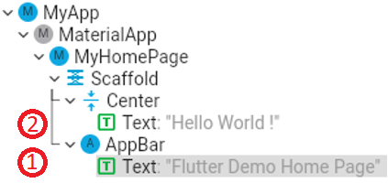
L'interface Utilisateur (UI)
Tout est Widget !

Slide 10
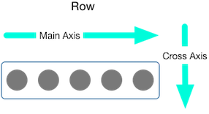
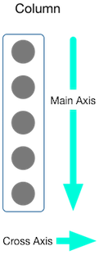
UI - Layout
Row - 2 alignements
Le principal : horizontal
Le secondaire : vertical
Column - 2 alignements
Le principal : vertical
Le secondaire : horizontal

Slide 11
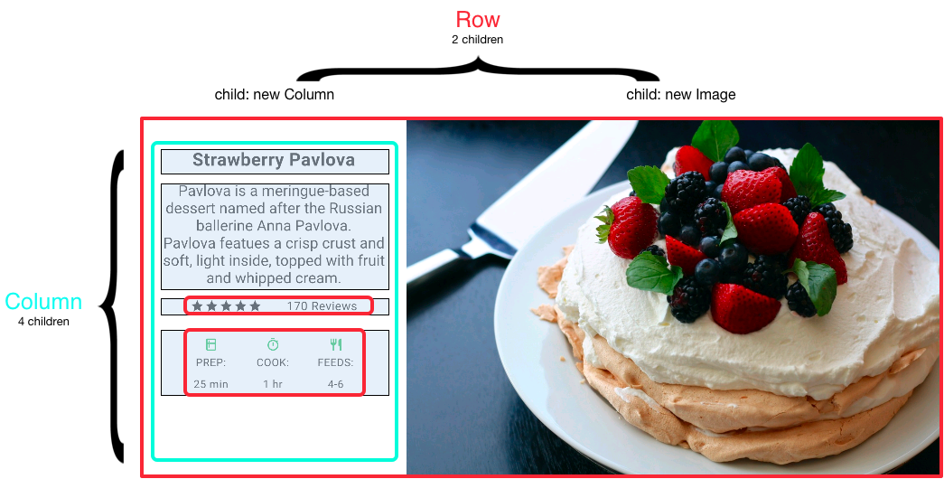
UI - Layout
Exemple :

Slide 12
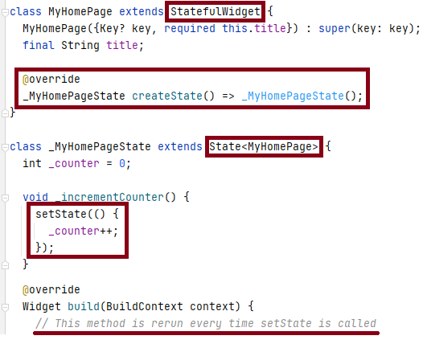
UI –Widget avec ou sans état
Stateless Widget
aucun changement dû à l’utilisateur
Statefull Widget
interaction avec l’utilisateur

Slide 13

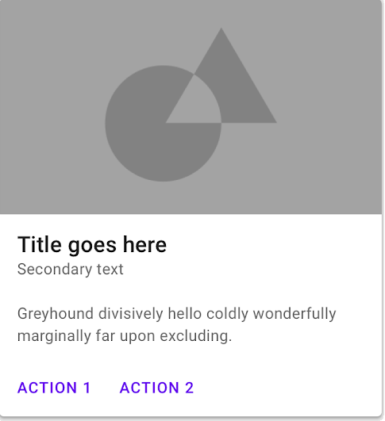

UI - Material
Nous utiliserons le design Material (à contrario Cupertino) avec MaterialApp
Quelques Widgets
Scaffold, AppBar Container Icon , Image, Text, Button Card | ListView, GridView, ListTitle Expanded, Spacer Stack

Slide 14
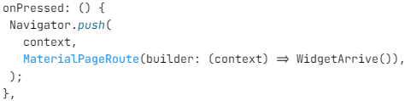

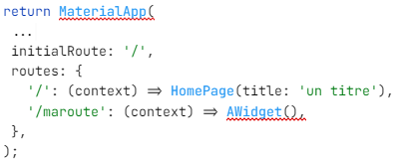
Le routage
La navigation se fait par “routing” avec le Widget Navigator :
Navigation manuelle
D’après des chemins
Vers une page | Revenir d’une page

